Slide 1

8+9？
由廟宇分佈、人口學歷來看雙北市犯罪率
指導老師：盧信銘、陳靜枝
組員：資管二 吳禹辰、黃啟宏、黃勖哲、許亦佑

Slide 2
研究步驟
Step 01
問題發想
Step 02
蒐集資料
Step 03
找尋可能原因
Step 04
驗證假設

Slide 3



發想動機
我們日常中常提到的「8+9」常與「流氓」、「黑幫」等犯罪份子，造成社會動盪，而我們想要調查8+9是否為台灣犯罪的原因。

Slide 4
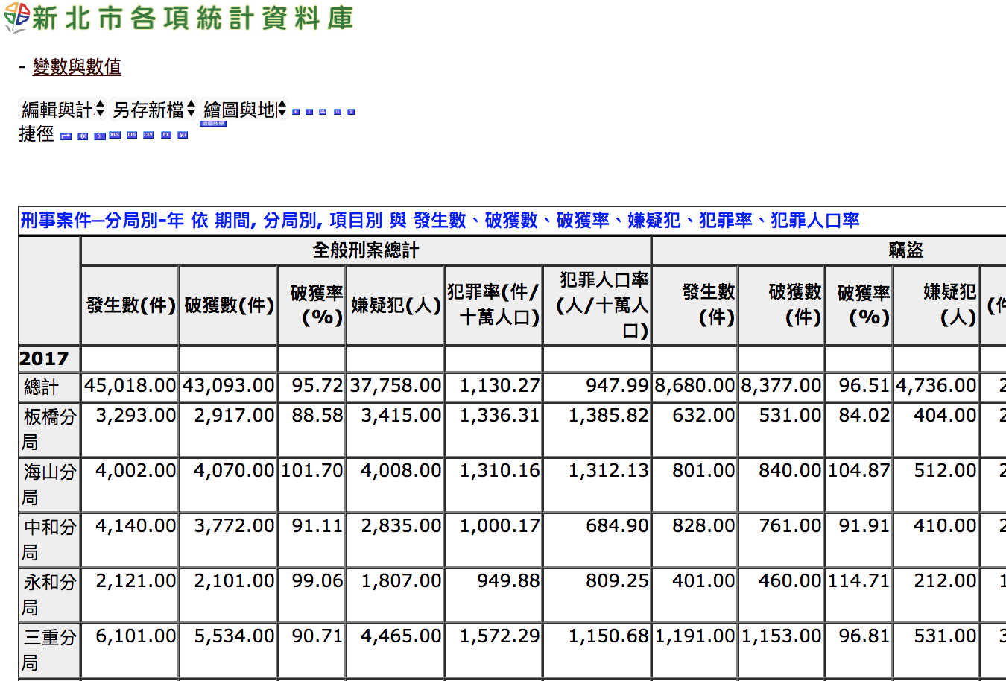
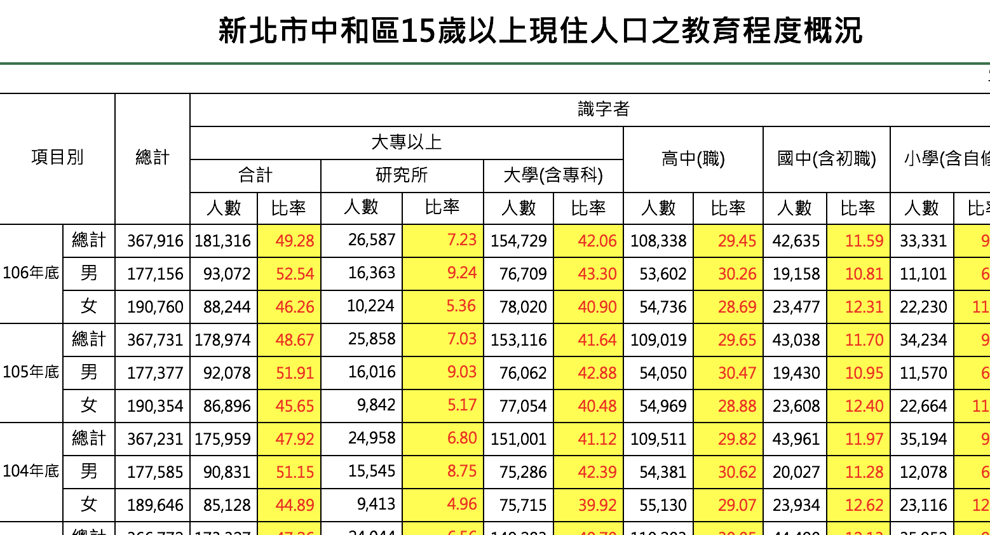
蒐集資料
我們從台灣各地方政府，各分局的資料庫蒐集資料。

Slide 5
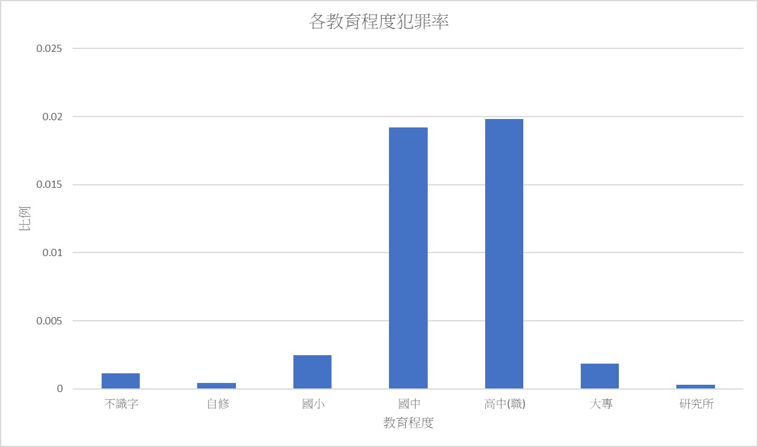
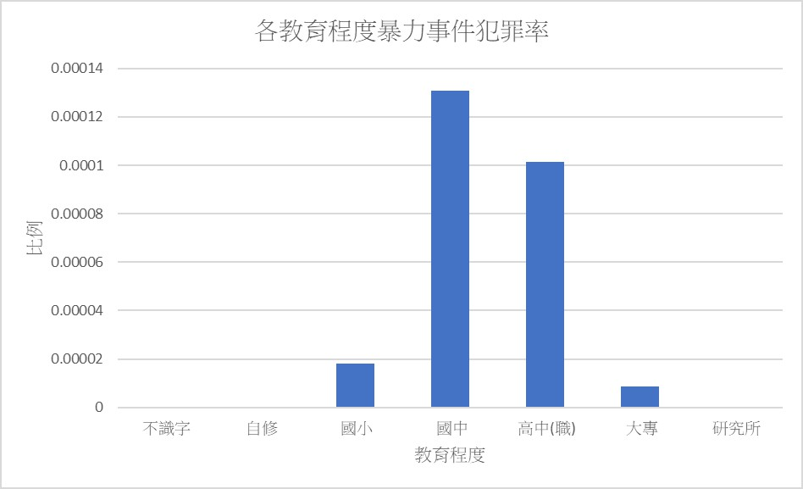
我們一開始先從教育方面著手，我們認為，教育程度與犯罪率有強烈的相關性
我們先把新北市警察局各教育程度犯罪案件數與新北市各教育程度人口進行計算得到各教育程度之犯罪率。

Slide 6
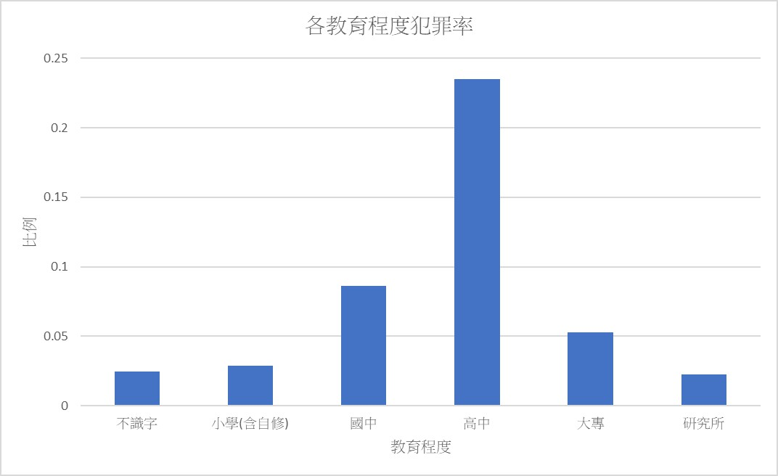
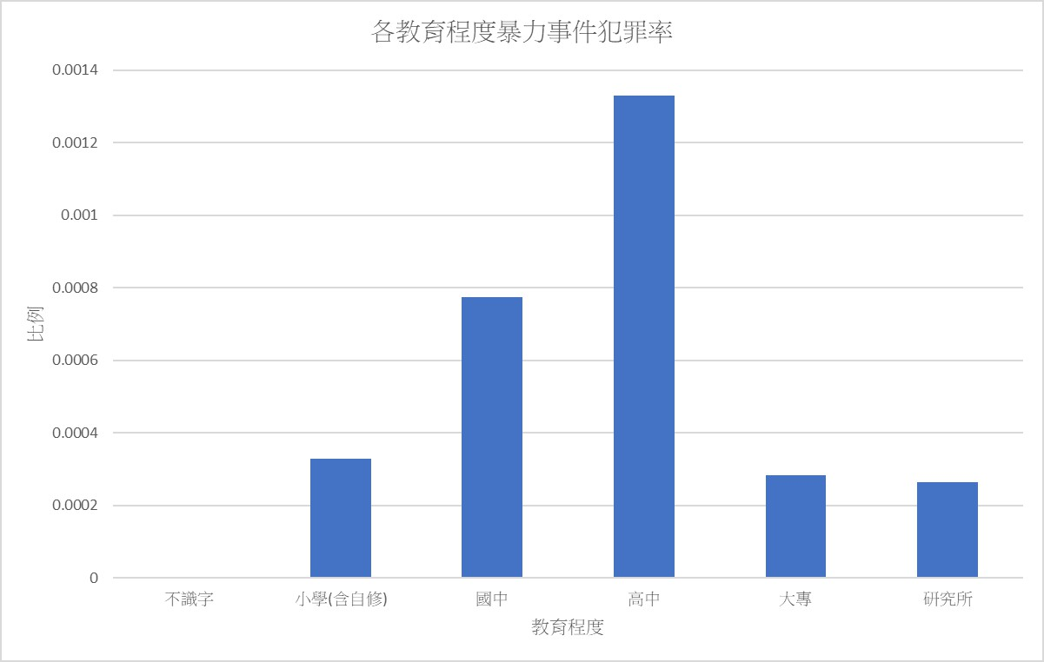
台北市的部分
由於九年國教、十二年國教的實施，除了部分中老年人口外，台灣人口教育程度以高中職為分界，跟擁有大專學歷者有明顯區隔。

Slide 7
廣義上8+9的定義
與宮廟相關
教育程度較低
從上一頁的結果我們發現最高學歷為國、高中的人口犯罪率較高，符合8+9學歷較低的定義，因此，我們想要繼續驗證宮廟等組織是否是8+9的產生以及犯罪率提高的因素。
犯罪率高

Slide 8
結果
我們計算出台北市與北台灣各地廟宇密度與犯罪率的相關性，兩筆數據的相關係數都在0.7以上，顯示具有一定程度的相關性

Slide 9
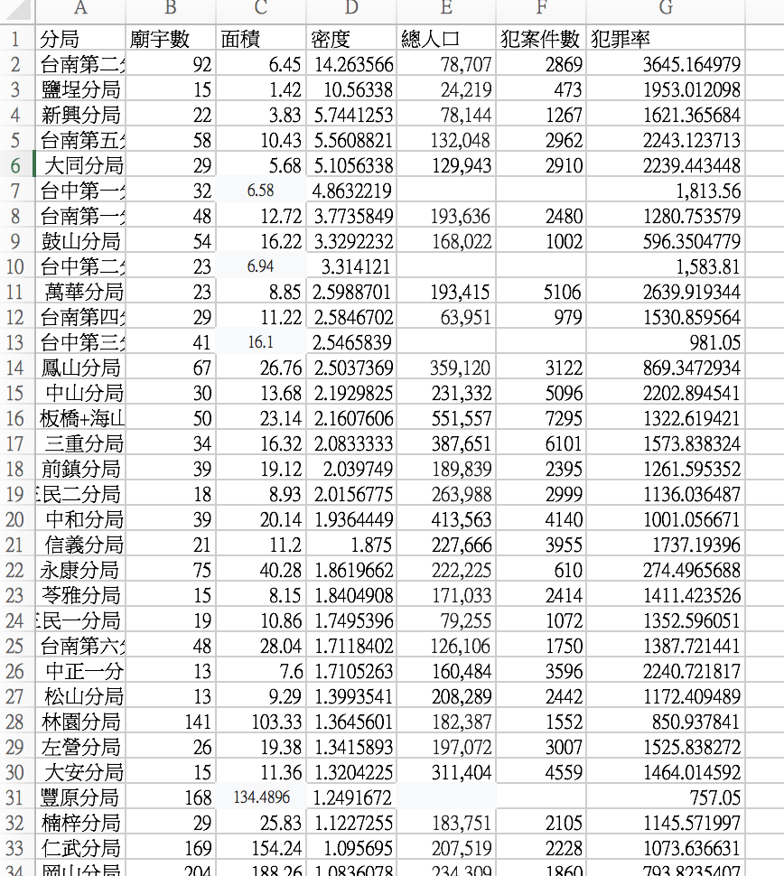
蒐集資料 2
我們從北台灣的資料可以發現，廟宇跟犯罪率有較大的關係，因此我們將廟宇密度較高的地區分出，與其他地區相比，想找出這些地方犯罪率是否較高。
我們再次蒐集更多的資料，包含六都各區的犯罪率與廟宇分布密度。
平均數 | 1261.36011
標準誤 | 76.65540031
中間值 | 1145.571997
眾數 | #N/A
標準差 | 698.363933
變異數 | 487712.1829
峰度 | 7.093039731
偏態 | 2.342031877
範圍 | 3942.29853
最小值 | 274.4965688
最大值 | 4216.795098
總和 | 104692.8891
個數 | 83
信賴度(95.0%) | 152.4920103

Slide 10
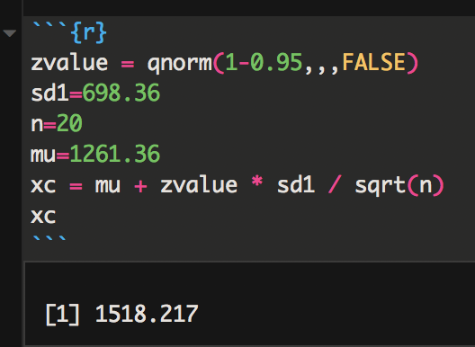

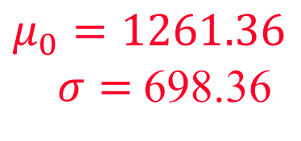


假設
我們先算出全體地區的平均犯罪率$μ_{0}$，再算出廟宇密度較高的20個地區的犯罪率$μ$，然後在95%的信心水準下檢定我們的假設是否正確。
$H_{0}: μ≤$ $μ_{0}$
$H_{1}$: $μ>μ_{0}$
$$μ_{0}=1261.36$$
$σ=$698.36
$$X_{c}=1518.217$$

Slide 11
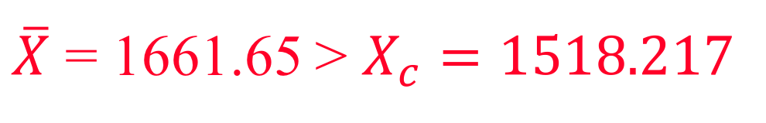


檢定
然後我們算出廟宇密度前20高的地區的犯罪率$\overline{X}$ = 1661.65
我們使用Rejection region method
$\overline{X}$ = 1661.65 > $X_{c}=1518.217$
發現結果符合$H_{1}，證實我們的假設$，因此我們可以在95%的信心水準下否認Null hypothesis，採取Alternative Hypothesis，也就是廟宇密度較高的地區犯罪率較高。

Slide 12
結論
由我們所蒐集的資料進行的分析，我們有95%信心水準的證據顯示廟宇較密集的區域犯罪率較高，而散步圖也顯示兩者有些許關係。
由此可證，犯罪率與所謂的「8+9」可能存在相當大的關係，可能由於易滋事人口生活重心大多為廟宇，因此這些地區也建立更多的廟宇，進而使犯罪率上升。

